Slide 1
Proyecto CS
Santiago Andrés Serrano Vacca - A01734988
Iker Martinez Parra – A01770097 Diana Laura Hdz Villarreal – A01570679
Ricardo Andrés Cavazos Cantú – A01177189

Slide 2
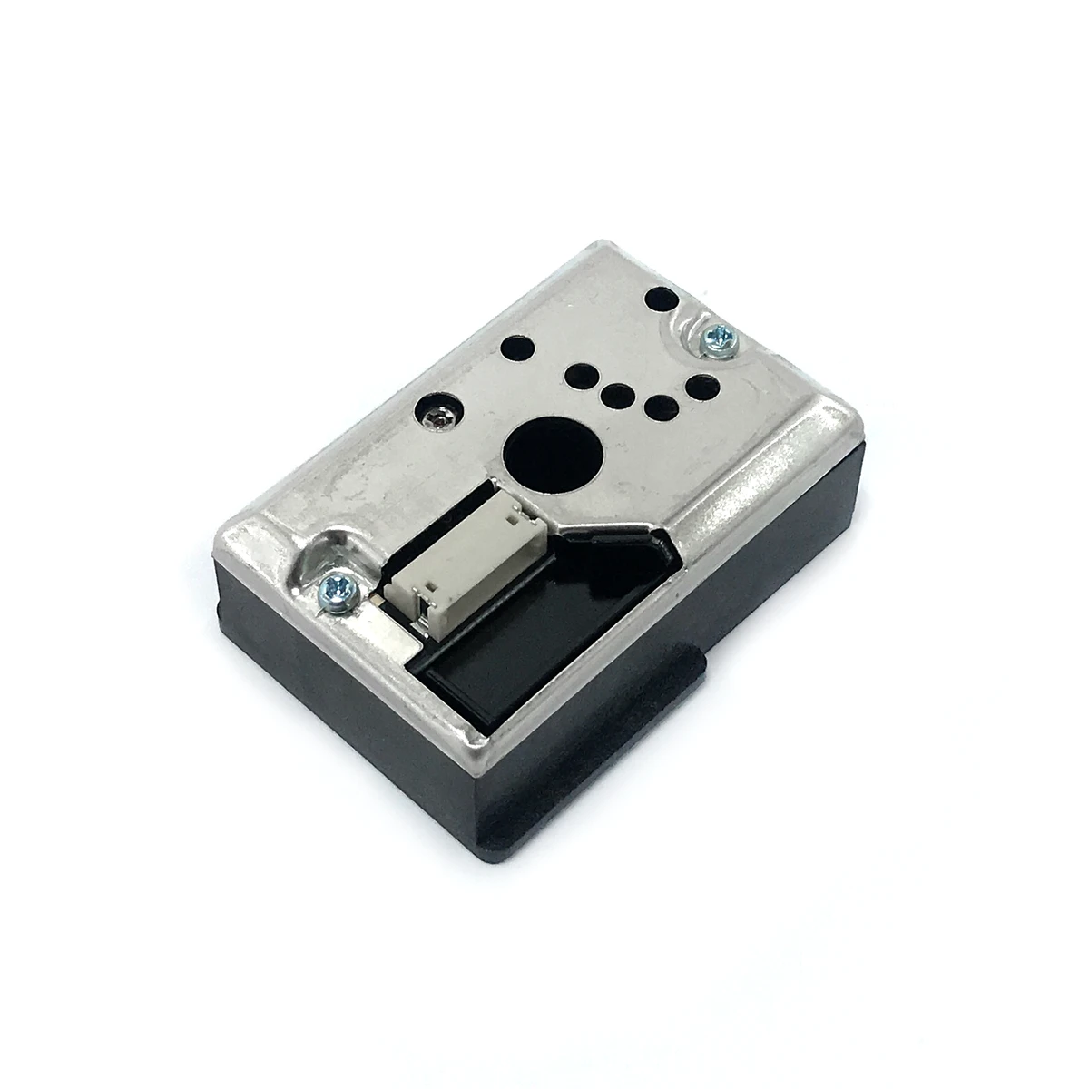
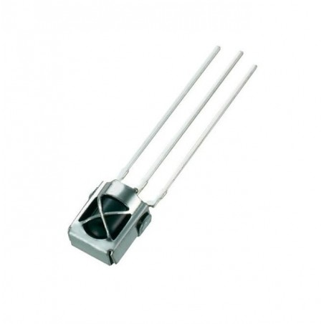
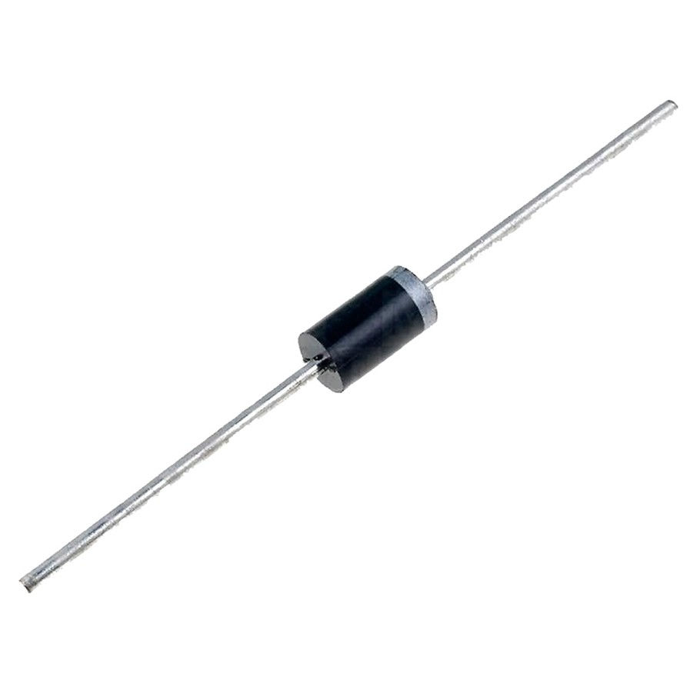
Ejemplo de un sensor que se podría utilizar:
Sensores de polvo, este tipo de sensores se utilizan para hacer un monitoreo de la calidad del aire.
Su funcionamiento es mediante el uso de un par de diodos y un fototransistor infrarrojo para detectar la luz que es reflejada por las partículas de polvo, estos pueden utilizar los patrones de la energía reflejada para distinguir entre el polvo del lugar y el humo.
Se encuentran comúnmente en purificadores de aire, acondicionadores de aire y monitores, pero usualmente se utilizan como detectores de humo de cigarrillo.

Slide 3
Referencias
* Desconocido. (2021). Sensores de calidad de aire. 18/03/2021, de Arrow Sitio web: https://www.arrow.com/es-mx/categories/sensors/air-quality-sensors

